Slide 1




#RintisKarirImpian
Portofolio - Intensive Bootcamp
SQL Basic 3
Owner: Muhammad Ferdy Fawwaz
Build your skill and portfolio via myskill.id/bootcamp

Slide 2

Petunjuk Pengerjaan
Dokumen ini memang tidak open access untuk edit, maka silahkan copy file ini lalu kerjakanlah pada device masing-masing, dengan cara klik File pada pojok kiri atas, pilih Make a Copy. Setelah file berhasil di copy, ubah nama sesuai nama masing-masing. Untuk mengerjakan, perhatikan petunjuk dibawah ini:
Jawablah masing-masing pertanyaan di slide selanjutnya berdasarkan pengetahuanmu dan berdasarkan apa yang kamu pahami pada materi tiap sesi.
Set pengaturan akses file sebagai Publik namun cukup View Only agar tugas dapat dicek oleh Class Assistant.
Silahkan kirim link sheet mini task berikut di form pengumpulan mini task yang sudah tersedia di To Do List bootcamp Data Analysis batch 21.
Upload pekerjaanmu di LinkedIn dan tag @MySkill juga Class Assistant yang mendampingi serta Tutor yang mengajar di sesi kelas. Yang di upload boleh berupa file PPT, maupun screenshot dari file ini.
#RintisKarirImpian

Slide 3
SQL Basic 3
Query transaksi yang merugikan saja yang terjadi di tahun 2018 hingga 2019 di kota Los Angeles. diurutkan dari kerugian terbesar
Query transaksi yang untung saja yang terjadi pada Q1 2018 di kota Henderson. diurutkan dari keuntungan terbesar
#RintisKarirImpian

Slide 4
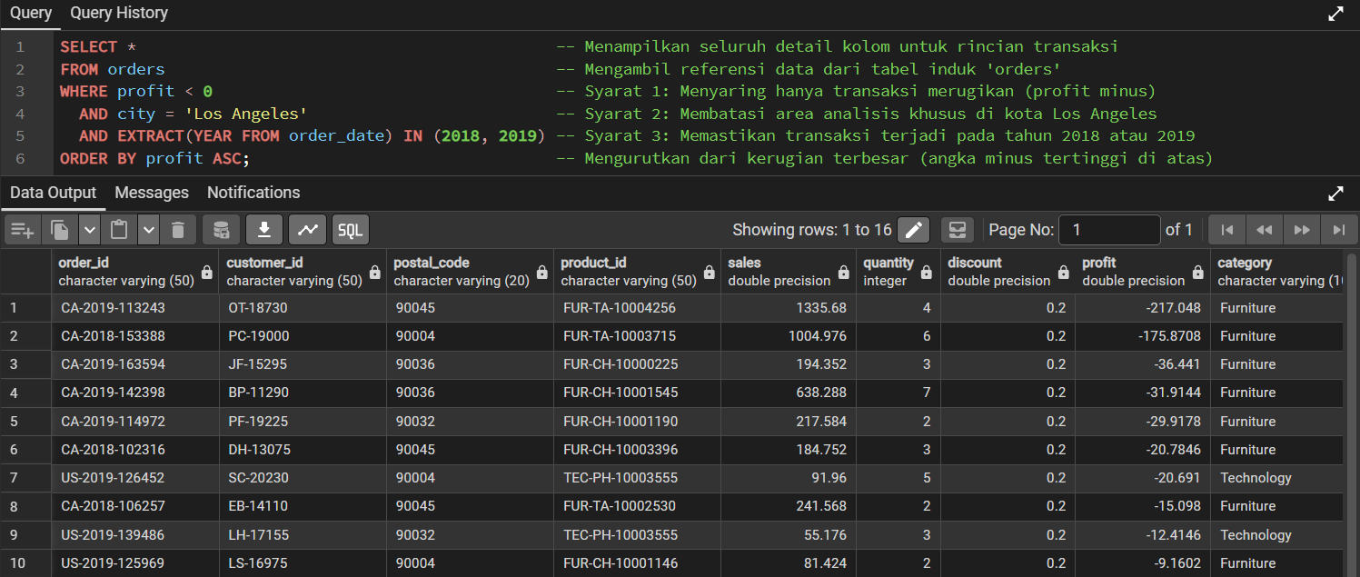
Studi Kasus 1 - Analisis Transaksi Merugikan (Kerugian Terbesar)
Identifikasi Transaksi Merugikan di Los Angeles (2018-2019)
Pada kasus ini, ingin mengetahui daftar transaksi yang menghasilkan kerugian di Los Angeles selama periode 2018-2019, dan memprioritaskan kerugian terbesar untuk dianalisis lebih lanjut. Untuk memecahkan kasus ini, digunakan kombinasi klausa WHERE untuk menyaring profit bernilai minus, fungsi EXTRACT untuk mengambil rentang tahun, dan fungsi ORDER BY ... ASC untuk mengurutkan angka minus dari yang paling ekstrem (terkecil/kerugian paling besar) berada di posisi teratas.
#RintisKarirImpian

Slide 5
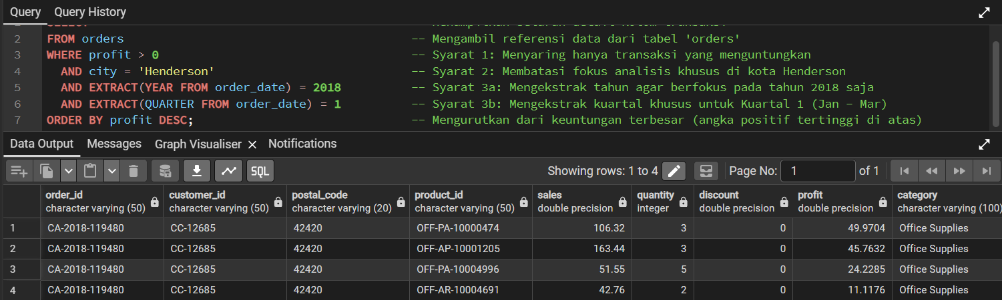
Studi Kasus 2 - Analisis Kinerja Menguntungkan (Kuartal 1)
Puncak Keuntungan Q1 2018 di Kota Henderson
Kasus selanjutnya adalah menemukan transaksi yang paling menguntungkan (profit positif) khusus pada Kuartal Pertama (Q1) tahun 2018 di kota Henderson. Analisis ini menuntut penggunaan fungsi EXTRACT(QUARTER) yang merupakan sintaks tingkat menengah-lanjut di PostgreSQL, guna menarik data secara spesifik pada bulan Januari hingga Maret tanpa harus menuliskan tanggal awal dan akhirnya secara manual. Data kemudian diurutkan dari profit tertinggi.
#RintisKarirImpian

